Slide 1
Podobnost trojúhelníků
Matematika – 9. ročník

Slide 2


Podobnost trojúhelníků
Matematická podobnost
Podobné jsou takové útvary, které mají stejný poměr vzdáleností odpovídajících si bodů.
obraz : vzor
$\left|A´B´\right|: \left|AB\right|=\left|B´C´\right|: \left|BC\right|=$ $\left|A´C´\right|: \left|AC\right|=$ $\left|B´D´\right|: \left|BD\right|=$ …
Tento poměr lze vyjádřit číslem
D´
C´
$k=\frac{\left|A´B´\right|}{\left|AB\right|}=\frac{\left|B´C´\right|}{\left|BC\right|}=$ $\frac{\left|A´C´\right|}{\left|AC\right|}= \frac{\left|B´D´\right|}{\left|BD\right|}=$…;
D
C
$$O_{1}$$
$$O_{2}$$
číslo k (k > 0) nazýváme poměr (koeficient) podobnosti.
Podobnost zapisujeme: $O_{1}\sim O_{2}.$
A
B
Podobné útvary mají shodné odpovídající si úhly.
A´
B´

Slide 3







Podobnost trojúhelníků
Shodnost trojúhelníků
Věta sss:
T
C
$$∆ABC≅∆RST$$
r
a
s
b
S
B
t
c
R
A
$$\left|AB\right|=\left|RS\right|$$
$$\left|BC\right|=\left|ST\right|$$
$$\left|CA\right|=\left|TR\right|$$
$$AB≅RS$$
$$BC≅ST$$
$$CA≅TR$$
Každé dva trojúhelníky, které se shodují ve všech třech stranách, jsou shodné.

Slide 4
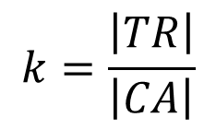

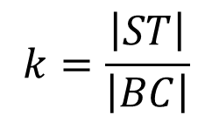

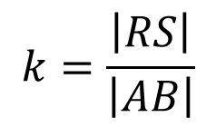


Podobnost trojúhelníků
Podobnost trojúhelníků
Věta sss:
T
C
$$∆ABC\sim ∆RST$$
r
a
s
b
c
B
S
A
t
R
$$\left|RS\right|=k∙\left|AB\right|$$
$$\left|ST\right|=k∙\left|BC\right|$$
$$\left|TR\right|=k∙\left|CA\right|$$
$$k=\frac{\left|RS\right|}{\left|AB\right|}$$
$$k=\frac{\left|ST\right|}{\left|BC\right|}$$
$$k=\frac{\left|TR\right|}{\left|CA\right|}$$
Každé dva trojúhelníky, které mají sobě rovné poměry délek všech tří dvojic odpovídajících si stran, jsou podobné.

Slide 5






Podobnost trojúhelníků
Shodnost trojúhelníků
Věta sus:
T
C
$$∆ABC≅∆RST$$
r
a
s
b
ρ
α
S
B
t
c
R
A
$$\left|RS\right|=\left|AB\right|$$
$$\left|RT\right|=\left|AC\right|$$
$$\left|\text{∢}TRS\right|=\left|∢CAB\right|$$
$$RS≅AB$$
$$RT≅AC$$
$\text{}\text{=}$ $\text{}$
Každé dva trojúhelníky, které se shodují ve dvou stranách
a úhlu jimi sevřeném, jsou shodné.

Slide 6


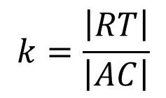



Podobnost trojúhelníků
Podobnost trojúhelníků
Věta sus:
C
T
$$∆ABC\sim ∆RST$$
b
a
r
α
s
c
B
A
ρ
S
R
t
$$\left|RS\right|=k ·\left|AB\right|$$
$$\left|RT\right|=k ·\left|AC\right|$$
$$\left|\text{∢}TRS\right|=\left|∢CAB\right|$$
$$k=\frac{\left|RS\right|}{\left|AB\right|}$$
$$k=\frac{\left|RT\right|}{\left|AC\right|}$$
$\text{}\text{=}$ $\text{}$
Každé dva trojúhelníky, které mají sobě rovné poměry délek dvou odpovídajících si stran a shodují se v úhlu jimi sevřeném, jsou podobné.

Slide 7






Podobnost trojúhelníků
Shodnost trojúhelníků
Věta usu:
T
C
$$∆ABC≅∆RST$$
r
b
a
s
β
σ
ρ
α
S
c
B
t
A
R
$$\left|RS\right|=\left|AB\right|$$
$$\left|\text{∢}TRS\right|=\left|∢CAB\right|$$
$$\left|\text{∢}TSR\right|=\left|∢CBA\right|$$
$$RS≅AB$$
$$\text{}\text{=α}$$
$$\text{}\text{=}\text{β}$$
Každé dva trojúhelníky, které se shodují v jedné straně
a ve dvou úhlech k ní přilehlých, jsou shodné.

Slide 8



Podobnost trojúhelníků
Podobnost trojúhelníků
Věta uu:
T
C
$$∆ABC\sim ∆RST$$
r
b
a
s
α
β
σ
ρ
c
B
S
A
R
t
$$\left|\text{∢}TSR\right|=\left|∢CBA\right|$$
$$\left|\text{∢}TRS\right|=\left|∢CAB\right|$$
$$\text{}\text{=}\text{β}$$
$$\text{}\text{=}\text{α}$$
Každé dva trojúhelníky, které se shodují ve dvou úhlech,
jsou podobné.

Slide 9


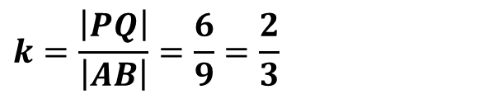
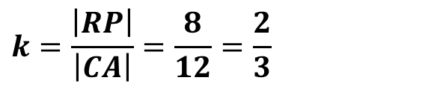

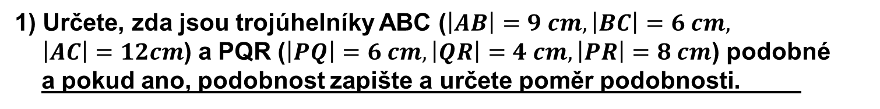
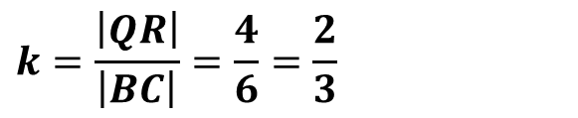

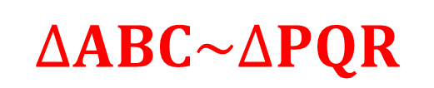

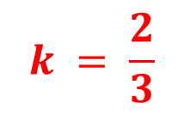

Podobnost
Příklad č. 1
1) Určete, zda jsou trojúhelníky ABC ($\left|AB\right|=9 cm, \left|BC\right|=6 cm,$
$\left|AC\right|=12cm$) a PQR ($\left|PQ\right|=6 cm, \left|QR\right|=4 cm, \left|PR\right|=8 cm$) podobné
a pokud ano, podobnost zapište a určete poměr podobnosti.
$$\left|AB\right|=9 cm$$
$$\left|PQ\right|=6 cm$$
$$\left|BC\right|=6 cm$$
$$\left|QR\right|=4 cm$$
$$\left|CA\right|=12cm$$
$$\left|RP\right|=8 cm$$
}
$$k=\frac{\left|PQ\right|}{\left|AB\right|}=\frac{6}{9}=\frac{2}{3}$$
$$k=\frac{\left|QR\right|}{\left|BC\right|}=\frac{4}{6}=\frac{2}{3}$$
$$∆ABC\sim ∆PQR$$
$$k=\frac{\left|RP\right|}{\left|CA\right|}=\frac{8}{12}=\frac{2}{3}$$
$$k = \frac{2}{3}$$

Slide 10


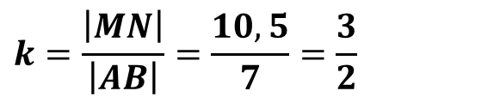


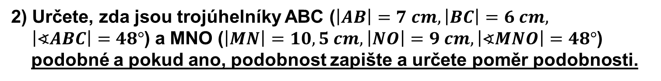
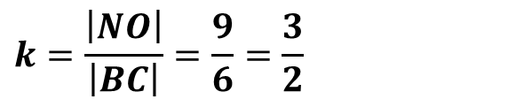

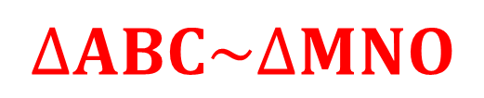


Podobnost
Příklad č. 2
2) Určete, zda jsou trojúhelníky ABC ($\left|AB\right|=7 cm, \left|BC\right|=6 cm,$
$\left|∢ABC\right|=48°$) a MNO ($\left|MN\right|=10,5 cm, \left|NO\right|=9 cm, \left|∢MNO\right|=48°$)
podobné a pokud ano, podobnost zapište a určete poměr podobnosti.
$$\left|AB\right|=7 cm$$
$$\left|MN\right|=10,5 cm$$
$$\left|BC\right|=6 cm$$
$$\left|NO\right|=9 cm$$
$$\left|∢ABC\right|=48°$$
$$\left|∢MNO\right|=48°$$
}
$$k=\frac{\left|MN\right|}{\left|AB\right|}=\frac{10,5}{7}=\frac{3}{2}$$
$$k=\frac{\left|NO\right|}{\left|BC\right|}=\frac{9}{6}=\frac{3}{2}$$
$$∆ABC\sim ∆MNO$$
$\left|∢ABC\right|=$ $\left|∢MNO\right|$
$$k =1,5$$

Slide 11


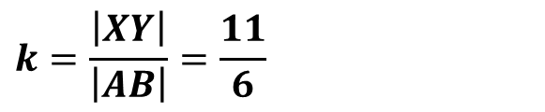


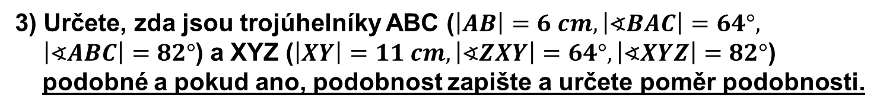


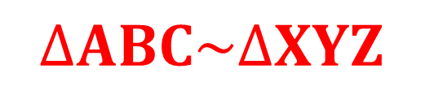

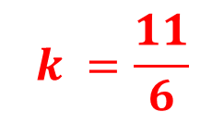

Podobnost
Příklad č. 3
3) Určete, zda jsou trojúhelníky ABC ($\left|AB\right|=6 cm, \left|∢BAC\right|=64°,$
$\left|∢ABC\right|=82°$) a XYZ ($\left|XY\right|=11 cm, \left|∢ZXY\right|=64°, \left|∢XYZ\right|=82°$)
podobné a pokud ano, podobnost zapište a určete poměr podobnosti.
$$\left|AB\right|=6 cm$$
$$\left|XY\right|=11 cm$$
$\left|∢BAC\right|=64$°
$\left|∢ZXY\right|=64$°
$$\left|∢ABC\right|=82°$$
$$\left|∢XYZ\right|=82°$$
}
$$k=\frac{\left|XY\right|}{\left|AB\right|}=\frac{11}{6}$$
$$∆ABC\sim ∆XYZ$$
$$\left|∢BAC\right|= \left|∢ZXY\right|$$
$\left|∢ABC\right|=$ $\left|∢XYZ\right|$
$$k =\frac{11}{6}$$

Slide 12


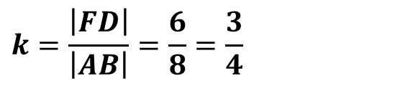
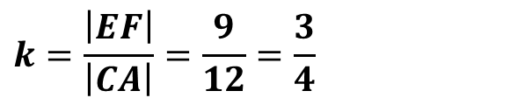

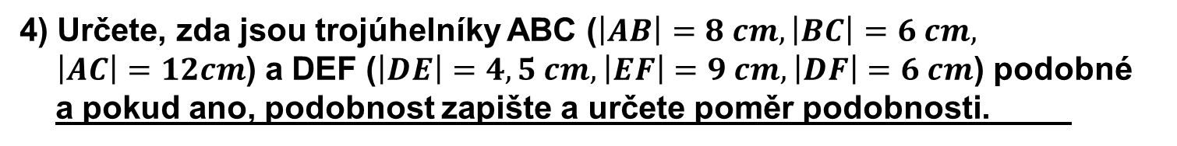
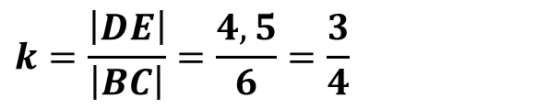

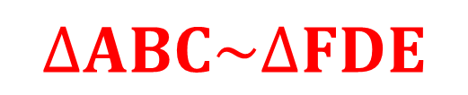
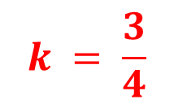
Podobnost
Příklad č. 4
4) Určete, zda jsou trojúhelníky ABC ($\left|AB\right|=8 cm, \left|BC\right|=6 cm,$
$\left|AC\right|=12cm$) a DEF ($\left|DE\right|=4,5 cm, \left|EF\right|=9 cm, \left|DF\right|=6 cm$) podobné
a pokud ano, podobnost zapište a určete poměr podobnosti.
$$\left|AB\right|=8 cm$$
$$\left|DE\right|=4,5 cm$$
$$\left|BC\right|=6 cm$$
$$\left|EF\right|=9 cm$$
$$\left|CA\right|=12cm$$
$$\left|FD\right|=6 cm$$
}
$$k=\frac{\left|FD\right|}{\left|AB\right|}=\frac{6}{8}=\frac{3}{4}$$
$$k=\frac{\left|DE\right|}{\left|BC\right|}=\frac{4,5}{6}=\frac{3}{4}$$
$$∆ABC\sim ∆FDE$$
$$k=\frac{\left|EF\right|}{\left|CA\right|}=\frac{9}{12}=\frac{3}{4}$$
$$k = \frac{3}{4}$$

Slide 13


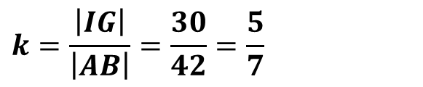


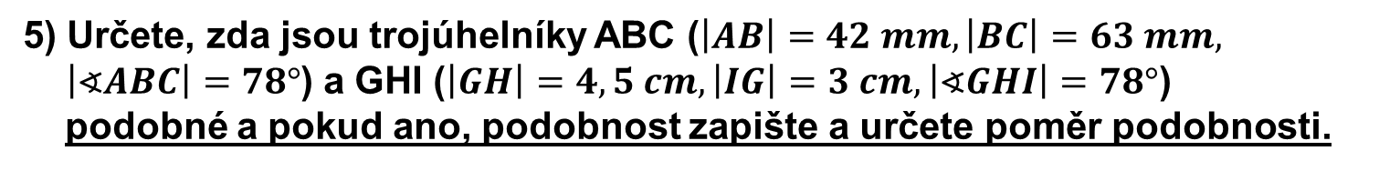
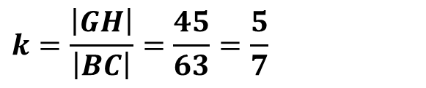

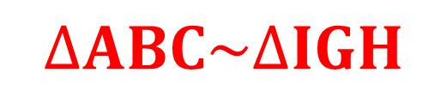

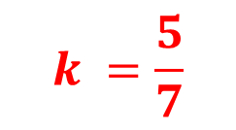

Podobnost
Příklad č. 5
5) Určete, zda jsou trojúhelníky ABC ($\left|AB\right|=42 mm, \left|BC\right|=63 mm,$
$\left|∢ABC\right|=78°$) a GHI ($\left|GH\right|=4,5 cm, \left|IG\right|=3 cm, \left|∢GHI\right|=78°$)
podobné a pokud ano, podobnost zapište a určete poměr podobnosti.
$$\left|AB\right|=42 mm$$
$$\left|GH\right|=4,5 cm$$
!!! POZOR !!!
$$\left|BC\right|=63 mm$$
$$\left|IG\right|=3 cm$$
$$\left|∢ABC\right|=78°$$
$$\left|∢GHI\right|=78°$$
Úhel GHI leží proti straně IG (není sevřen stranami GI a GH), tj. neplatí věta sus o podobnosti trojúhelníků.
}
$$k=\frac{\left|IG\right|}{\left|AB\right|}=\frac{30}{42}=\frac{5}{7}$$
$$∆ABC\sim ∆IGH$$
$$k =\frac{5}{7}$$
$$k=\frac{\left|GH\right|}{\left|BC\right|}=\frac{45}{63}=\frac{5}{7}$$
$\left|∢ABC\right|=$ $\left|∢GHI\right|$
Výpočtem nelze zjistit, zda trojúhelníky jsou podobné.

Slide 14


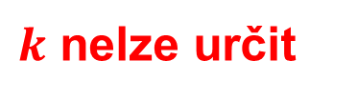


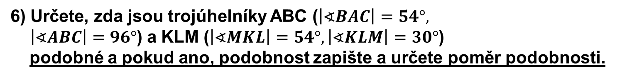




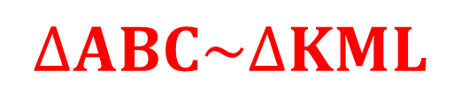

Podobnost
Příklad č. 6
6) Určete, zda jsou trojúhelníky ABC ($\left|∢BAC\right|=54°,$
$\left|∢ABC\right|=96°$) a KLM ($\left|∢MKL\right|=54°, \left|∢KLM\right|=30°$)
podobné a pokud ano, podobnost zapište a určete poměr podobnosti.
$\left|∢BAC\right|=54$°
$\left|∢MKL\right|=54$°
$\left|∢ABC\right|=96$°
$\left|∢KLM\right|=30$°
$$\left|∢BCA\right|=30°$$
$$\left|∢LMK\right|=96°$$
}
$$\left|∢BAC\right|=\left|∢MKL\right|$$
$$\left|∢BCA\right|=\left|∢KLM\right|$$
$$∆ABC\sim ∆KML$$
$\left|∢ABC\right|=$ $\left|∢LMK\right|$
$k$ nelze určit

